Slide 1

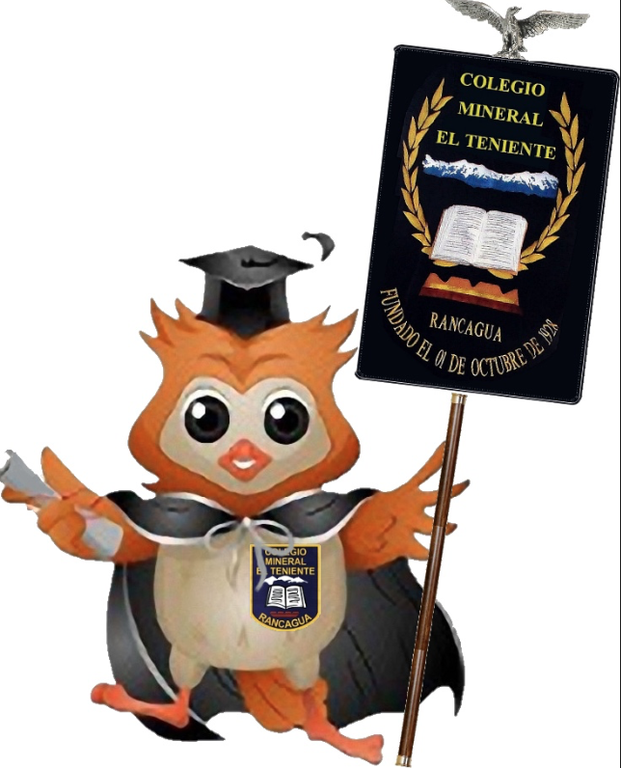
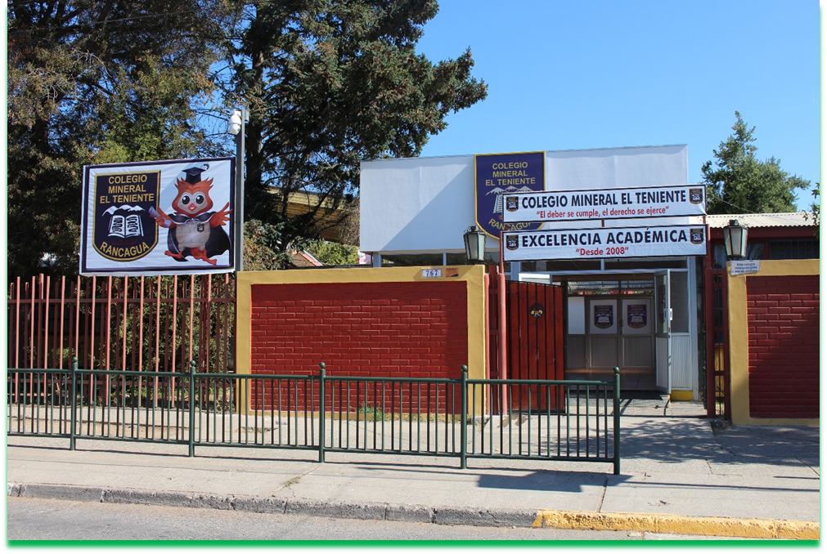
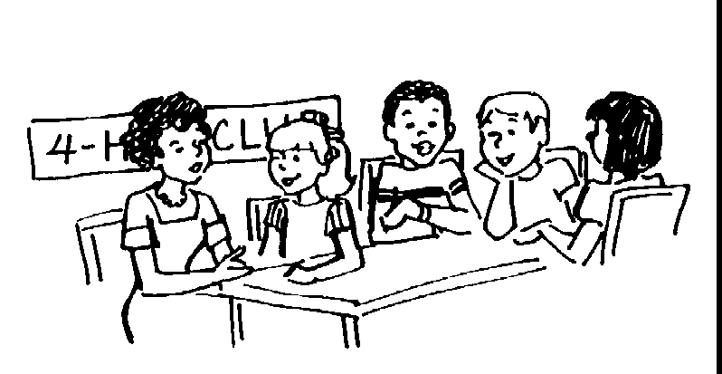

CLASE Nº9
Ciencias Naturales
Nivel 1º básico

Slide 2
META DE HOY
Reconocer y observar, por medio de la exploración, que los seres vivos crecen, responden a estímulos del medio, se reproducen y necesitan agua, alimento y aire para vivir, comparándolos con las cosas no vivas.

Slide 3
Al final de la clase lograremos
Recordar características de los seres vivos.
Diferenciar tipos de seres vivos según su nacimiento.
Como nacen los seres vivos y las etapas que pasa durante su vida.
Qué significa que un animal sea vivíparo y qué significa que un animal sea ovíparo.

Slide 4
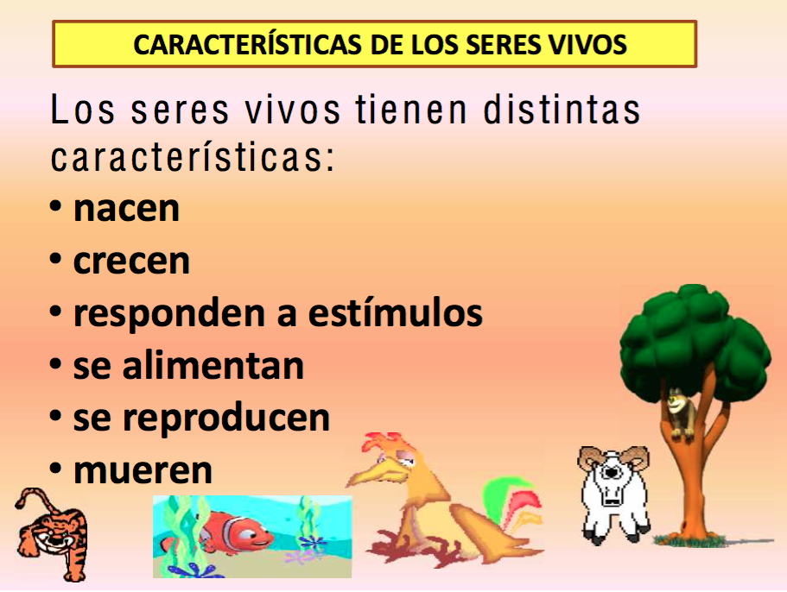
Recordemos las características de los seres vivos

Slide 5
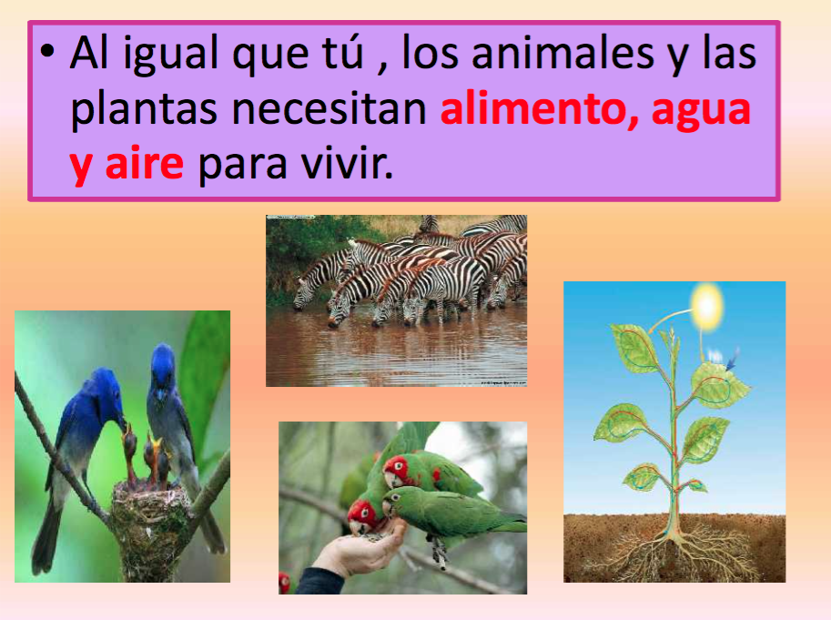

Slide 6
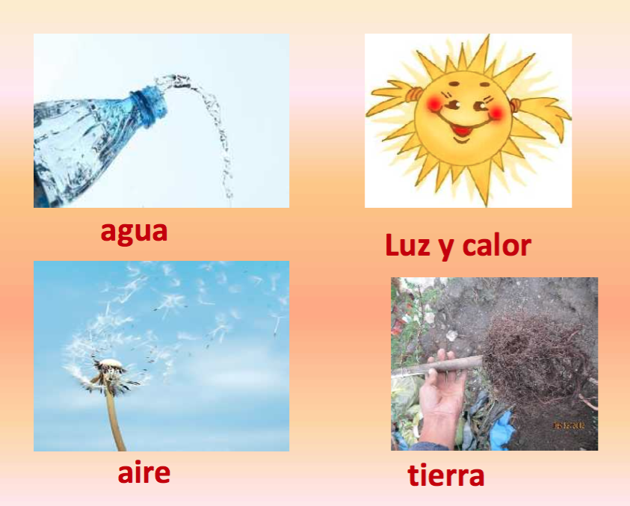

Slide 7
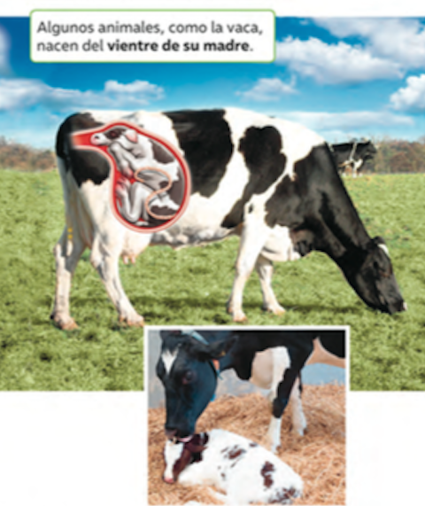
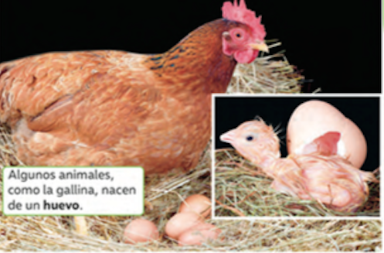
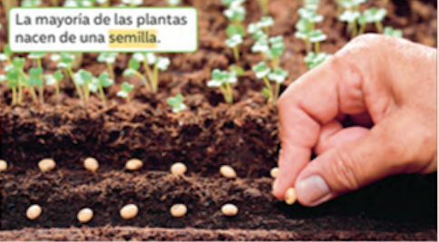
Hoy nos enfocaremos en
Como nacen los seres vivos y sus cambios

Slide 8
Vivíparos
¿Sabías que el humano es un ser vivíparo? Pues sí, y ahora puede que te estés preguntando qué es ser vivíparo, y la respuesta está en nuestras madres.
Un ser vivíparo es aquel que engendra una cría dentro de sí y no recurre a los huevos(como en el caso de los ovíparos) para que sus “bebés” lleguen al mundo. La palabra ‘viviparidad’ significa que el ser que nace (la cría) se forma dentro de una “estructura” que le permite obtener oxígeno, alimento y crecer. Esta estructura suele recibir el nombre de útero.
Es decir, que las crías de la especie vivípara se gestan (se forman) dentro de un compartimento natural de la madre y tienen un proceso de formación que varía según la especie. Dentro de la madre esa cría recibe alimento y oxígeno, pero una vez fuera ha de valerse por métodos externos. Pueden ser vivíparos diferentes clases de animales, como los reptiles, los mamíferos y los anfibios.
Como curiosidad, uno de los pocos animales donde el macho es quien se embaraza es el hipocampo (también conocido como caballito de mar), quien tras un prolongado tiempo de gestación libera a las crías con fuerza, las cuales pueden llegar a ser incluso más de doscientas a la vez.

Slide 9
Ovíparos
La magia de la vida es que todos los seres somos diferentes, incluso cuando somos de la misma especie.
Y es que el milagro de la vida puede ser dado de dos maneras muy particulares: la forma de nosotros los humanos es la forma vivípara, donde la cría (los bebés) nacen de la madre tras un parto normal. Mientras que algunas especies animales son iguales en ese sentido (las crías se nutren y crecen dentro de la madre hasta que la madre da a luz), hay otras que no lo son y que vienen al mundo de una forma bastante distinta. ¿Sabes cuál es esa otra? Es la forma ovípara.
“¿Qué es esto?” Te estarás preguntando… En resumen, es la forma en la que un animal reproduce una o más crías mediante huevos. Seguro que lo primero que se te viene ahora a la cabeza son las gallinas y las demás aves, y eso es correcto. Las aves hacen nidos donde expulsan uno o más huevos y los empollan dándoles el calor necesario para que estos puedan eclosionar más tarde (por eso se le llama “empollar” a estudiar y prepararse muy bien un examen, para que “eclosione” y apruebes). Pero hay otros animales muy conocidos que también son ovíparos, como es el caso de los insectos, los peces, los anfibios o algunos reptiles.
Las serpientes, los cocodrilos o las tortugas, por lo general nacen a través de huevos, los cuales tienen que ser calentados de igual forma. Algunas especies cuidan a sus huevos hasta que eclosionan (es decir, cuando por fin se rompen), pero hay otras que los cuidan hasta cierto momento, como las tortugas, que tienen sus huevos en la playa y tras cierto tiempo (ya eclosionados) las tortuguitas bebé logran llegar hasta el mar, donde comenzarán su vida como tal.

Slide 10
En conclusión los…

Slide 11
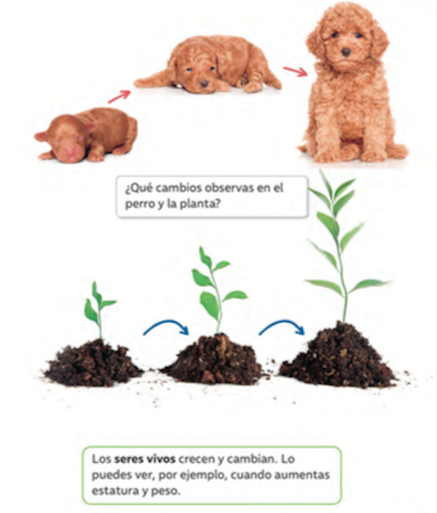
Los seres vivos pasan por varias etapas durante su vida
(cambios)

Slide 12
Los seres Vivos y sus etapas

Slide 13
Los seres Vivos y sus etapas

Slide 14
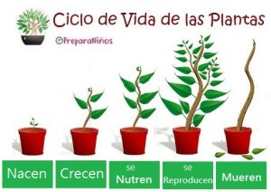
Los seres vivos y sus etapas

Slide 15
Desarrollo de la actividad
Lee la guía número 9
Actividad: Observa y lee en conjunto con tus padres las páginas 48 y 49 que tratan de cómo nacen los seres Vivos. Contesta en tu cuaderno las preguntas de la página 49.
Para trabajar los cambios del ser humano observa las páginas 50 y 51, selecciona fotos tuyas de todas tus etapas vivídas hasta ahora, hace una línea de tiempo (recta que muestra los cambios en el tiempo de algo o alguien). Ejemplo de esta es como la que observas en la página 51 del perrito o la planta. Pégala en un lugar de tu casa, muéstrala y comenta sobre lo que haz observado en tus diferentes etapas. En un video cortito de no más de 2 minutos grabate y envíaselo a tu profesora por whattssap.

Slide 16
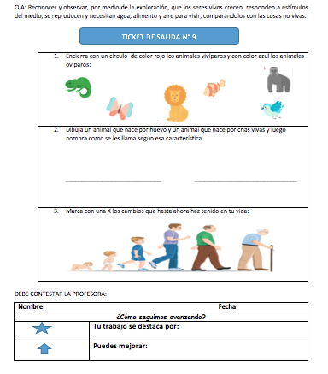
Ahora a saber si entendimos la clase.
Ticket de Salida (enviar una foto a tu profesora por whatsapp)

Slide 17
Que tengan una bella semana cualquier duda o consulta envíale un correo a tu profesora, estos son los siguientes:
1ºA: francisca.osses@colegio-mineralelteniente.cl
1ºB: marcela.jimenez@colegio-mineralelteniente.cl
1º C: yasna.urbina@colegio-mineralelteniente.cl

